Slide 1


المادة : العلوم
الصف : الثامن
الوحدة الأولى : الوراثة والتكاثر
الدرس الثالث : الوراثة 2
من صفحة 28 الى صفحة 29
معلمة المادة : هبة سوداح

Slide 2
الاليلات
لكل جين شكلان يسمى الواحد منها أليلا
احدهما سائد ( يرمز لها بحروف كبيرة ) T
والاخر متنحي ( يرمز لها بحروف صغيرة ) t

Slide 3
الصفة غيرالمتماثلة الاليلات
الصفة المتماثلة الاليلات
الصفة التي يعبر عنها
باليلين أحدهما سائد
والاخر متنحي
( غير نقية )
Tt
الصفة التي يعبر عنها
باليلين متماثلين
وقد تكون سائدة أو متنحية
( نقية )
TT
tt

Slide 4
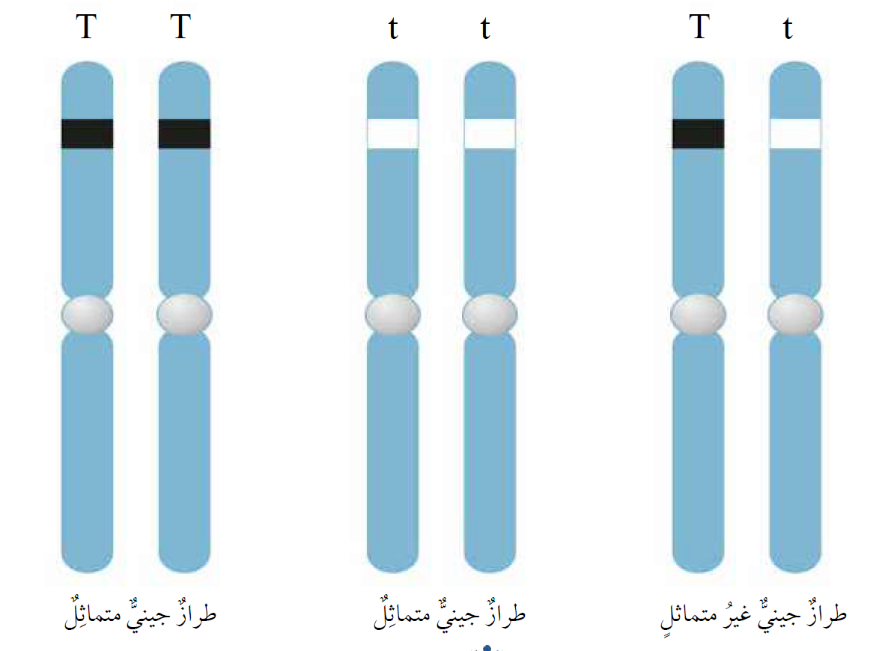

Slide 5
الطرز الشكلية
الطرز الجينية
الصفات الشكلية
للكائنات الحية
مجموعة الاليلات التي يرثها الكائن الحي من أبويه

